Slide 1
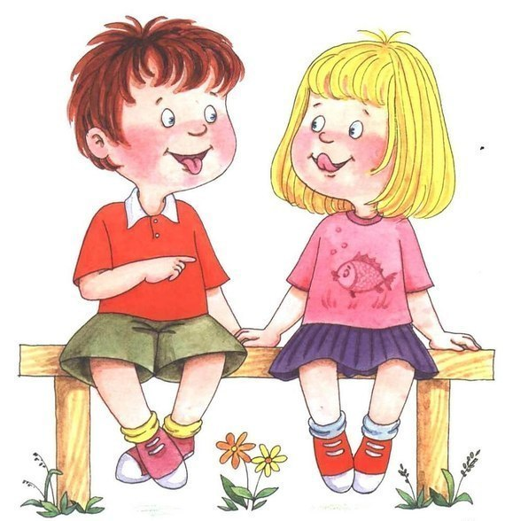
МДОАУ "ЦРР-детский сад № 104 "Золотая рыбка" г. Орска
Развитие диалогической речи у детей старшего дошкольного возраста
Воспитатель: Овчинникова Анастасия Юрьевна

Slide 2
Значение
Диалог является для дошкольников и речевой практикой, и школой формирования социальных навыков и привычек, определяющих характер взаимодействия с окружающими.

Slide 3
Как считают многие исследователи, возникновение и развитие речи, освоение языка происходит в процессе общения детей с окружающими людьми.

Slide 4
Исследования показали, что к старшему дошкольному возрасту не все дети могут одновременно ориентироваться на действия и высказывания сверстника, ни все умеют принять позицию партнера, отличную от собственной, доброжелательно отстаивать свое мнение, налаживать речевой диалог.

Slide 5
Противоречие
между необходимостью развития диалогической речи детей, как основной формой общения дошкольников, и недостаточной разработанностью технологии развития диалога и потребностью в инновационных подходах решения данной проблемы

Slide 6
Проблема исследования:
педагогическое руководство процессом развития диалогической речи у детей старшего дошкольного возраста

Slide 7
Опытно-экспериментальная работа
Констатирующий этап
Формирующий этап
Контрольный этап

Slide 8
Цель констатирующего этапа:
выявить уровень сформированности диалогической речи у детей старшего дошкольного возраста

Slide 9
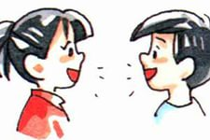
Методика обследования способов владения диалогическим общением А. Г. Арушановой

Slide 10
Результаты проведения методики А. Г. Арушановой

Slide 11
Цель формирующего этапа
апробирование педагогических условий развития диалогической речи у детей старшего дошкольного возраста

Slide 12
Условие
В ходе развития диалогической речи использовать разнообразные специальные речевые игры-занятия, беседы, упражнения, обеспечивающие активизацию диалогической речи.

Slide 13
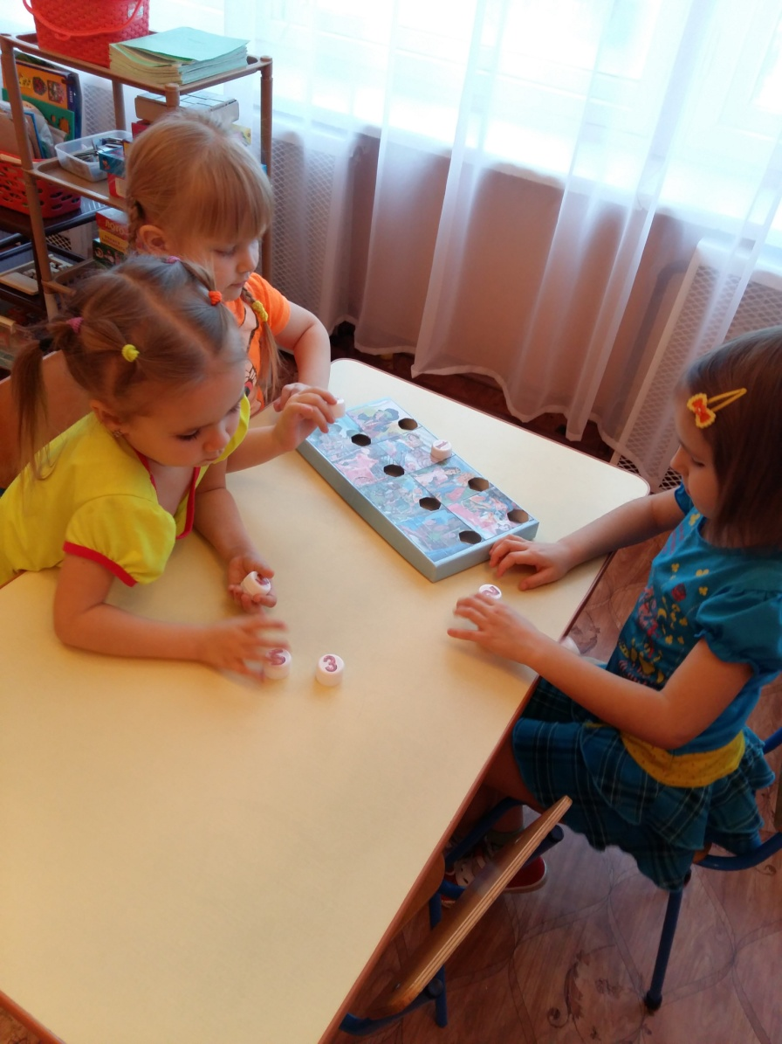
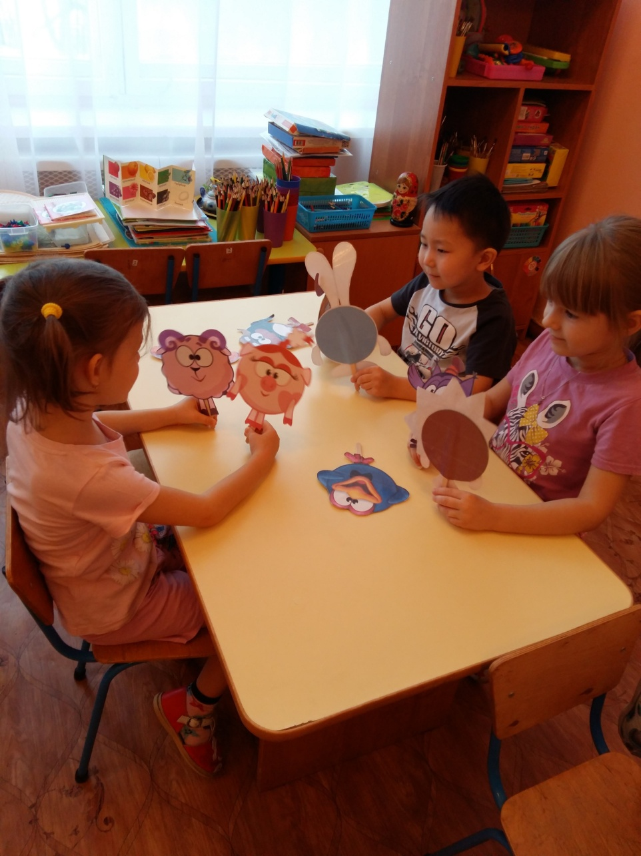
Игра "Расскажи сказку"
Театр "Смешарики"

Slide 14
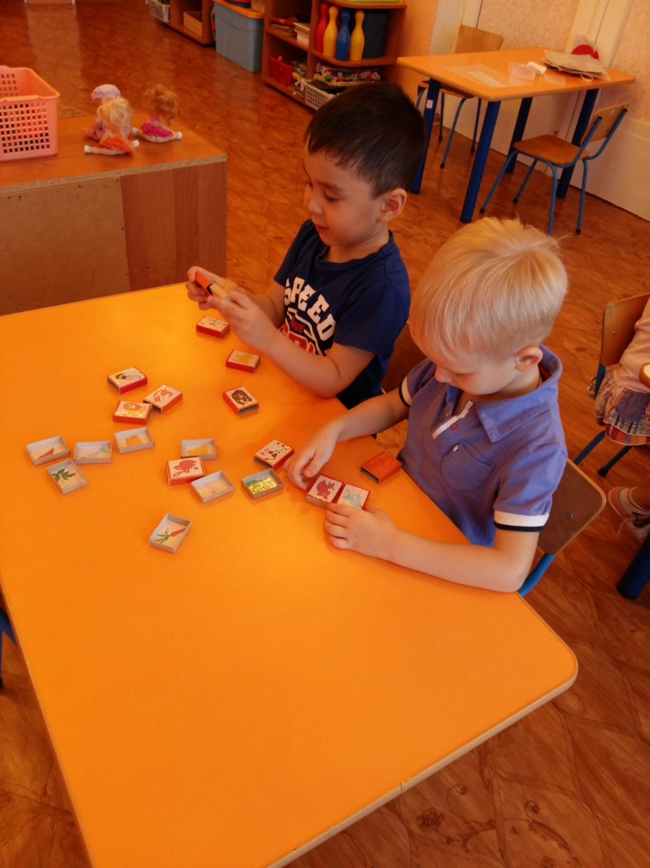
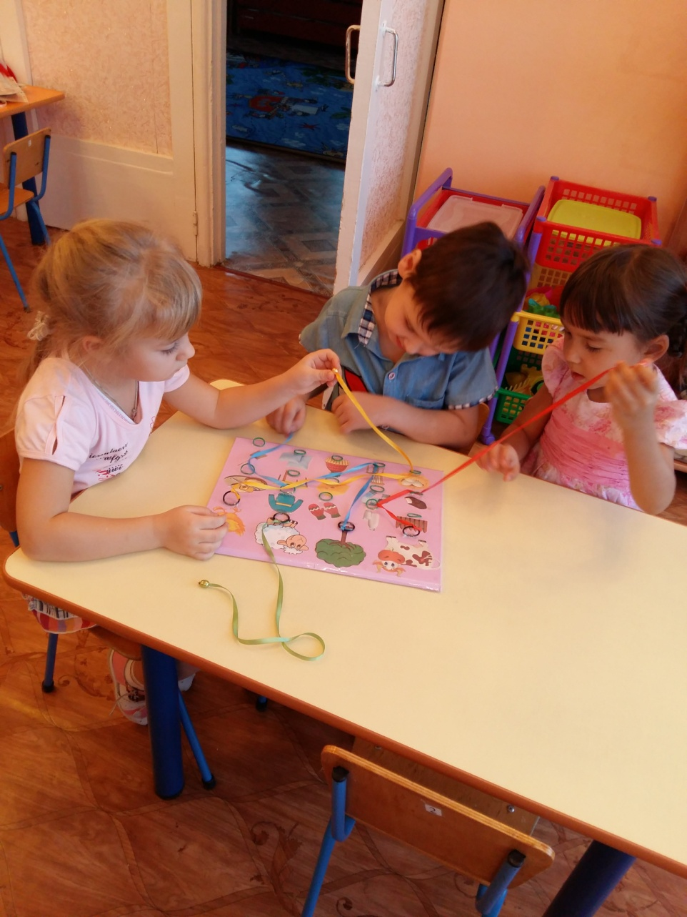
Дидактическая игра "Кто что ест?"
Лексико-грамматическая игра "Что человек получает от природы"

Slide 15
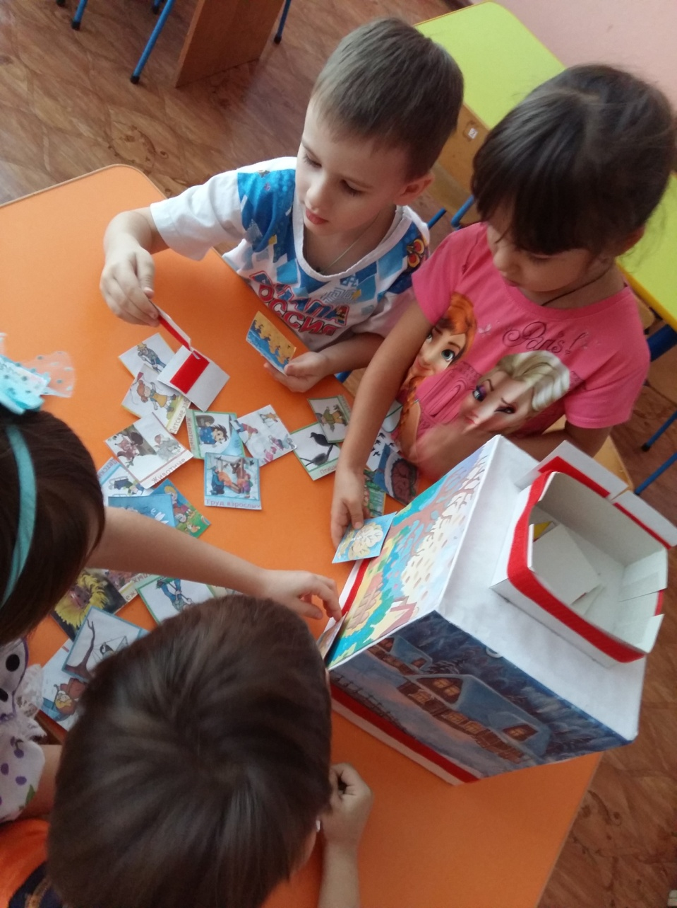
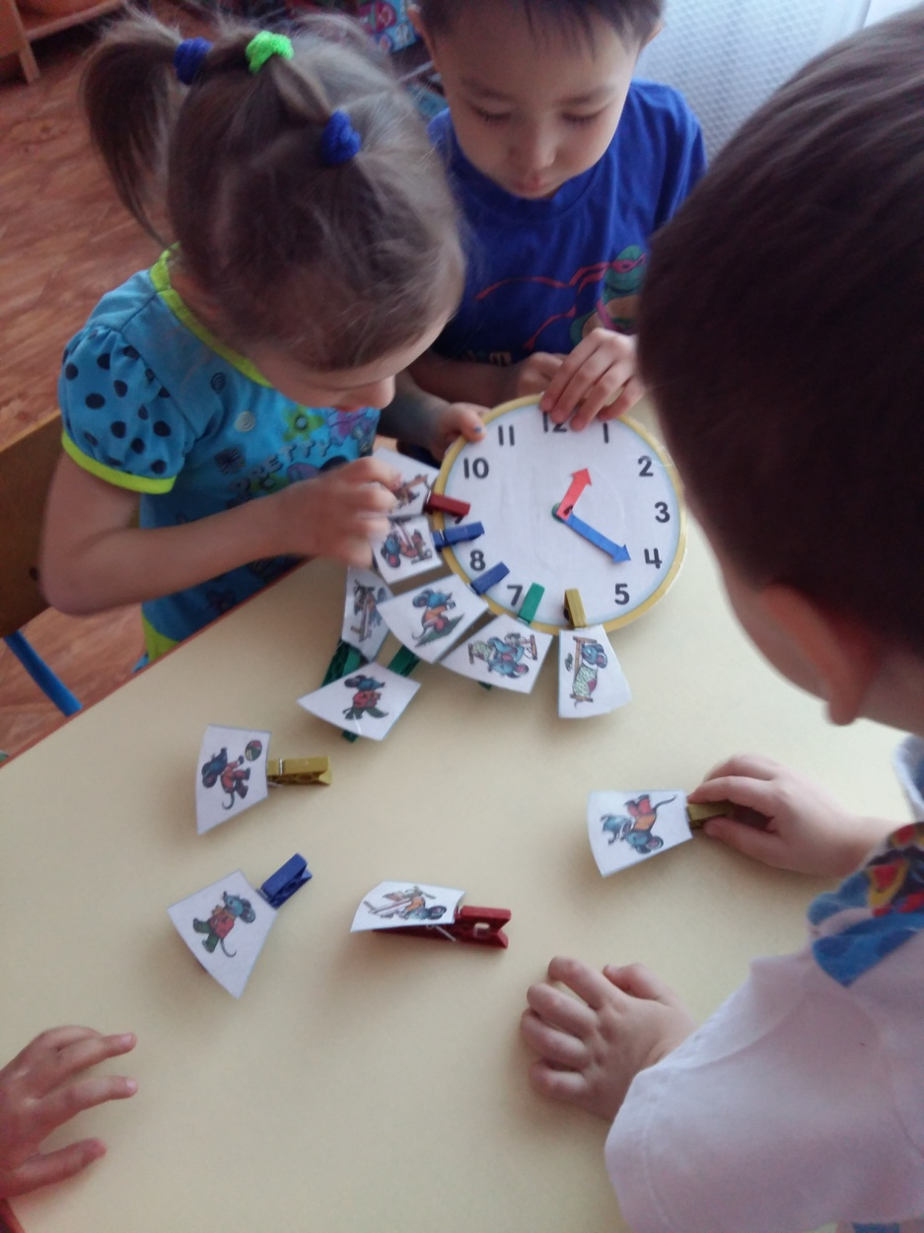
Дидактическая игра "Времена года"
Дидактическая игра "Волшебные часы"

Slide 16
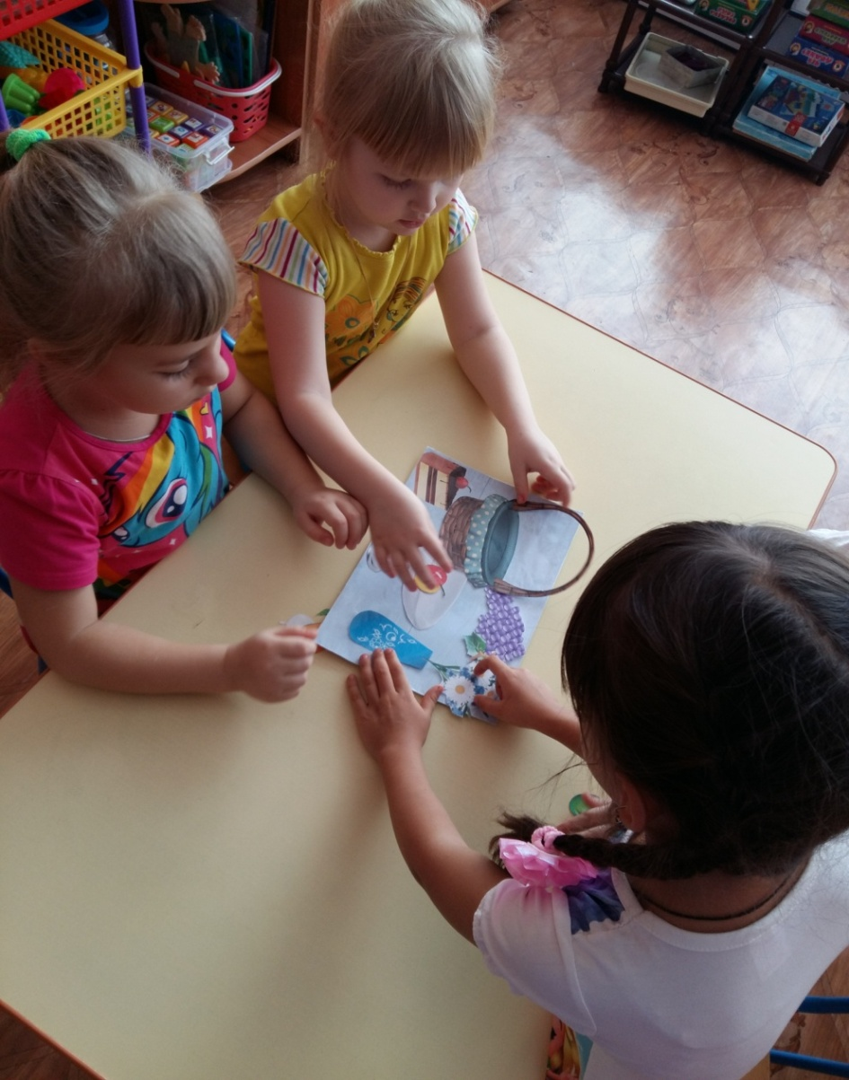
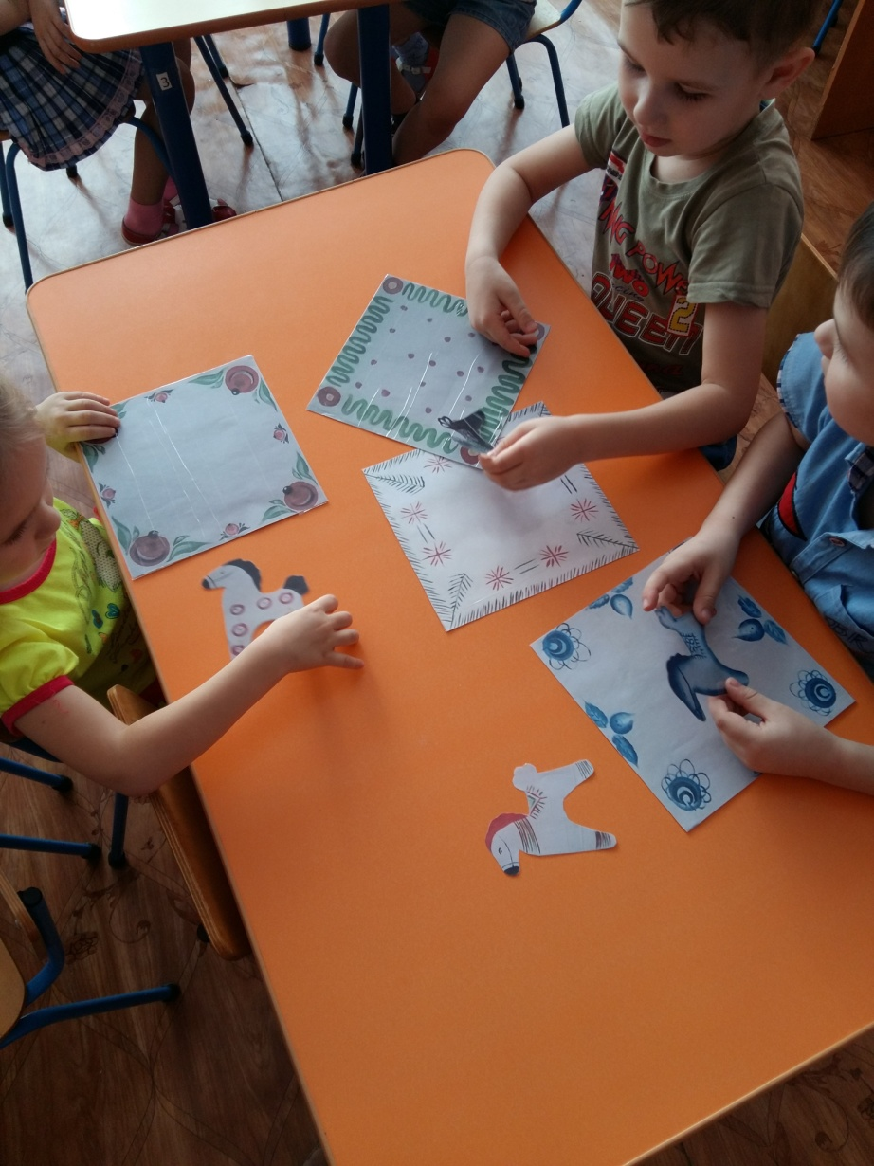
Дидактическая игра «Составь натюрморт»
Дидактическая игра «Найди полянку для лошадки»

Slide 17
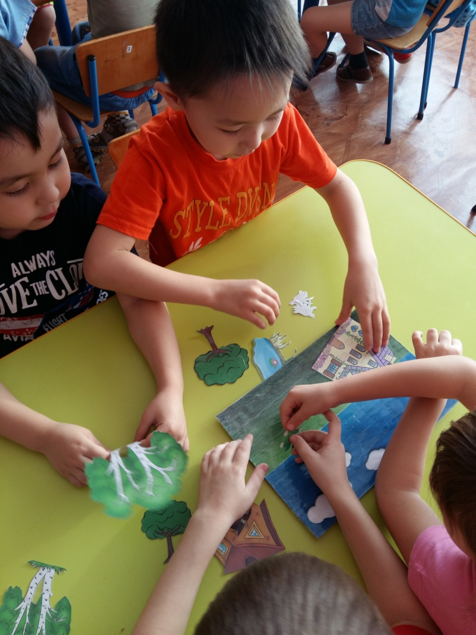
Дидактическая игра «Собери пейзаж»

Slide 18
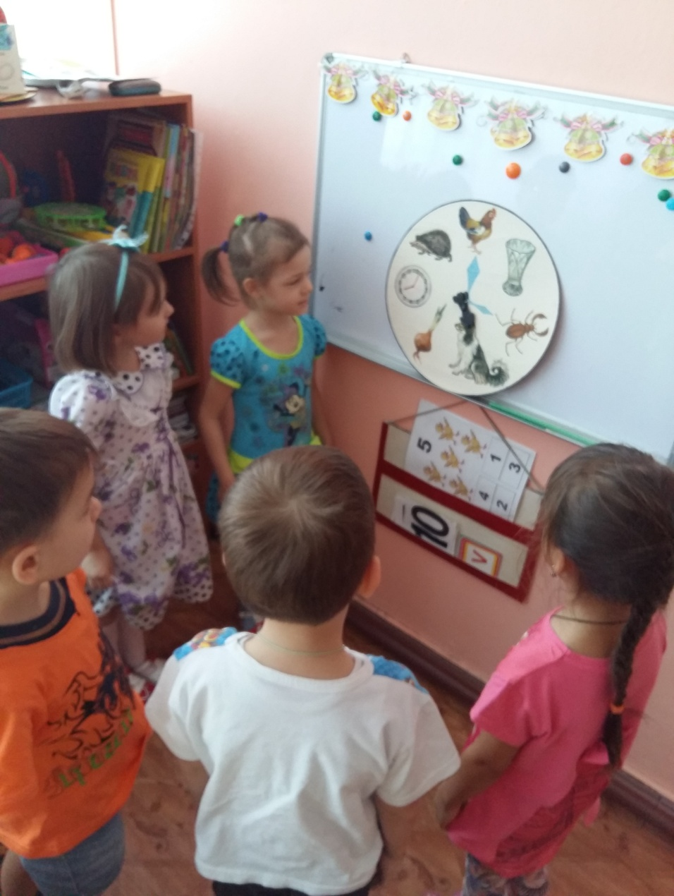
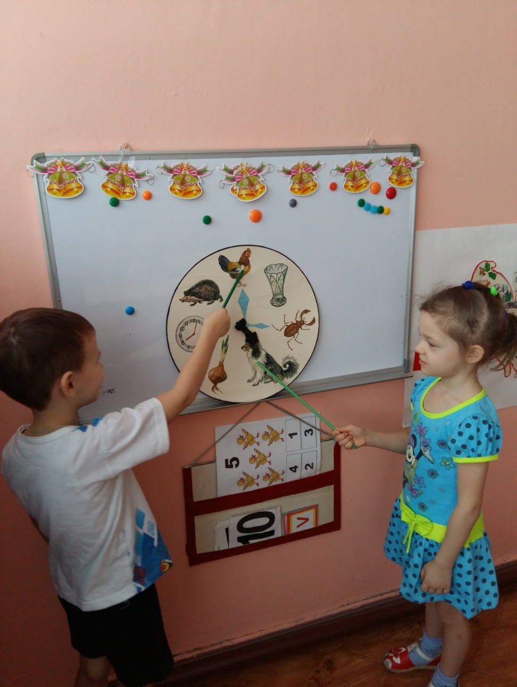
Дидактическая игра "Звуковые часы"

Slide 19
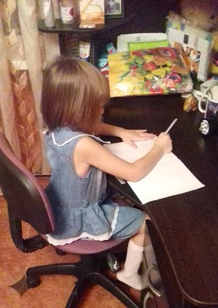
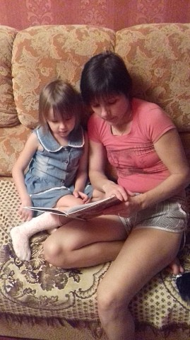
Взаимодействие с семьей по развитию диалогической речи у детей старшего дошкольного возраста.

Slide 20
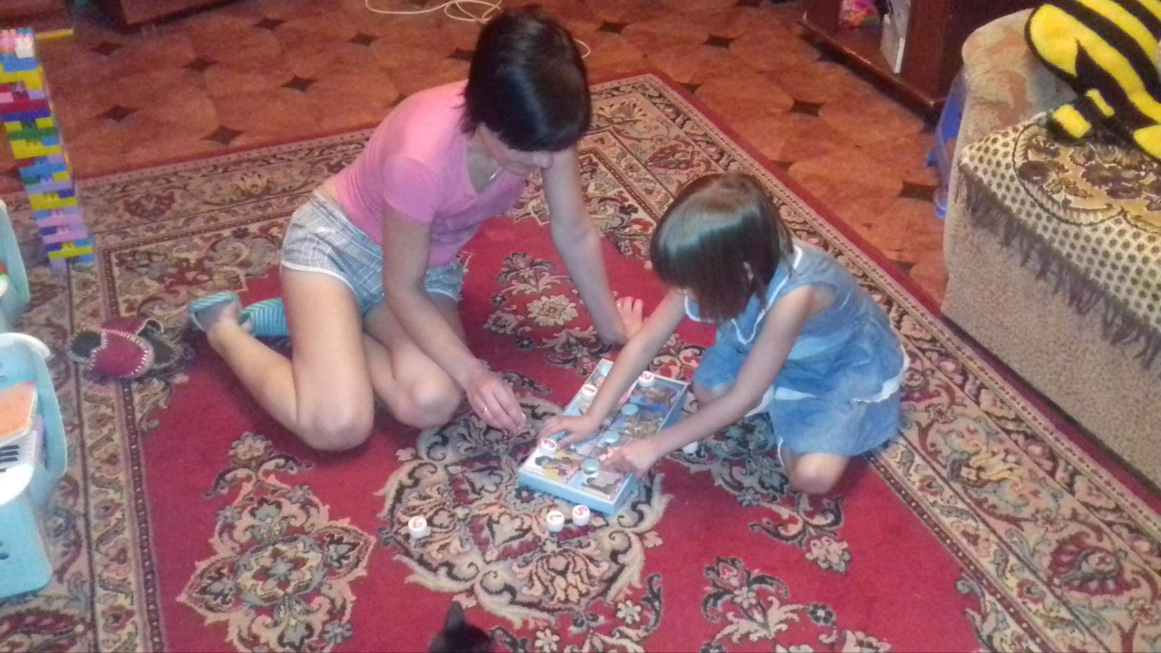

Slide 21
умение владеть средствами и способами построения развернутого текста в условиях продуктивной творческой речи
Коллективные беседы («Дети в семье», «Собака в жизни человека» )
Игры-драматизации («Как осел петь перестал»)
Игры-инсценировки по сказкам («Ёж», «Лиса и рак»)
Совместное сочинение сказок («Как грузовичок искал друга»)

Slide 22
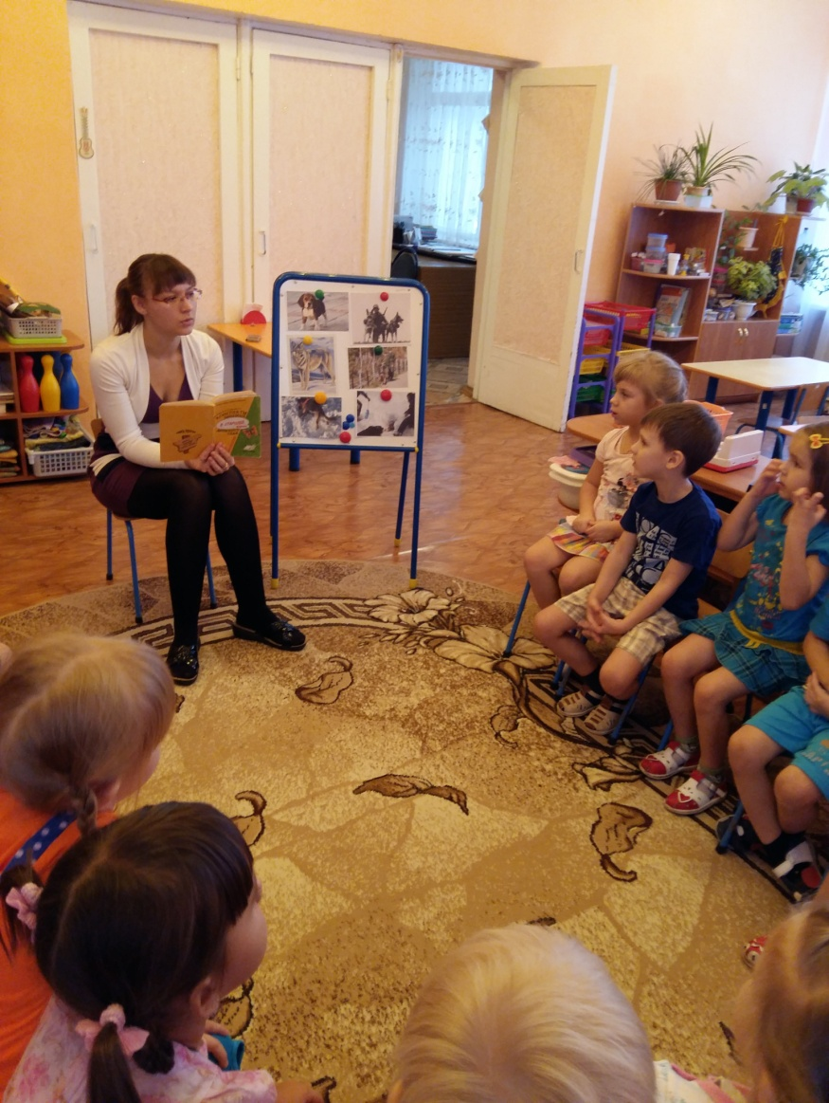
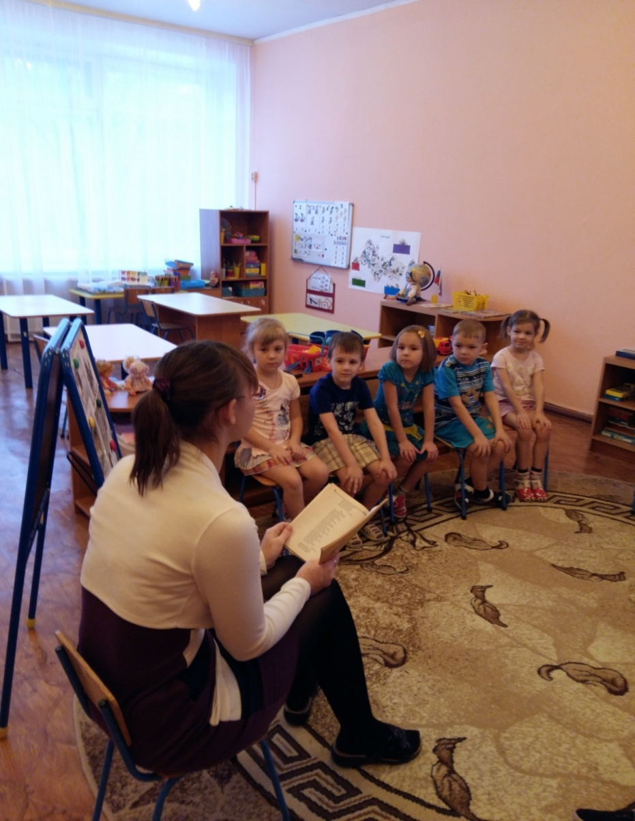

Slide 23
Цель контрольного этапа
выявлении эффективности разработанных педагогических условий развития диалогической речи у детей старшего дошкольного возраста

Slide 24
Обобщенные результаты по диагностической методике в контрольной группе

Slide 25
Обобщенные результаты по диагностической методике в экспериментальной группе

Slide 26
Список использованных источников
1. Алексеева, М.М.Хрестоматия по теории и методике развития речи детей дошкольного возраста / М.М Алексеева, В.И.Яшина.– Москва.: Академия 2006. – 154 с.
2. Арушанова, А. Организация диалогического общения дошкольников со сверстниками /А. Арушанова, // Дошкольное воспитание. - 2001. - №5. - С.51-61.
3. Арушанова А. Г. Речь и речевое общение детей: Книга для воспитателей детского сада / А. Г. Арушанова. Режим доступа: http://pedlib.ru/Books/1/0043/1_0043-7.shtml
4. Арушанова, А. Истоки диалога / А. Арушанова, Е. Рычагова, Н. Дурова // Дошкольное воспитание. - 2002. - №10. - С.82-90
5. Болотина, Л. Р. Дошкольная педагогика / Л. Р.Болотина - Москва.: Академия, 1997. – 232 с.
6. Ушакова, О. С. Развитие речи дошкольника/ О. С.Ушакова. - Москва.: Изд-во института психотерапии, 2001. – 237 с.
7. Флерина, Е. А. Разговорная речь в детском саду // Хрестоматия по теории и методике развития речи детей дошкольного возраста / cост. М. М. Алексеева. - Москва.: Академия, 1999. - 210-115 с.

Slide 27


